Slide 1
Загадки снов
Натанилова Элита, Абрамова Арина, Фатюнина Лиза

Slide 2
Начать

Slide 3
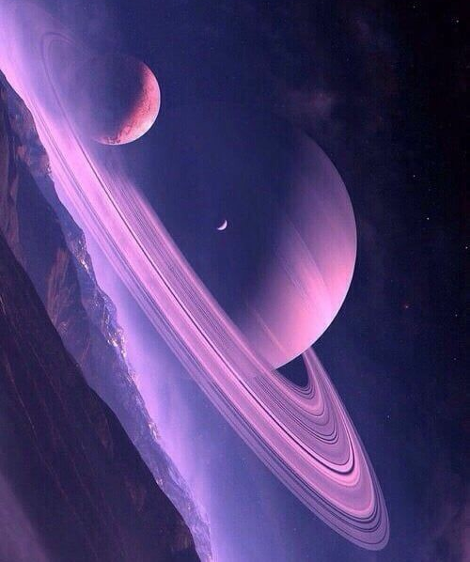
Сон-это..?
Путешествие странствующей души.
Естественный физиологический процесс.
Сомнология
Восстановление сил организма.

Slide 4
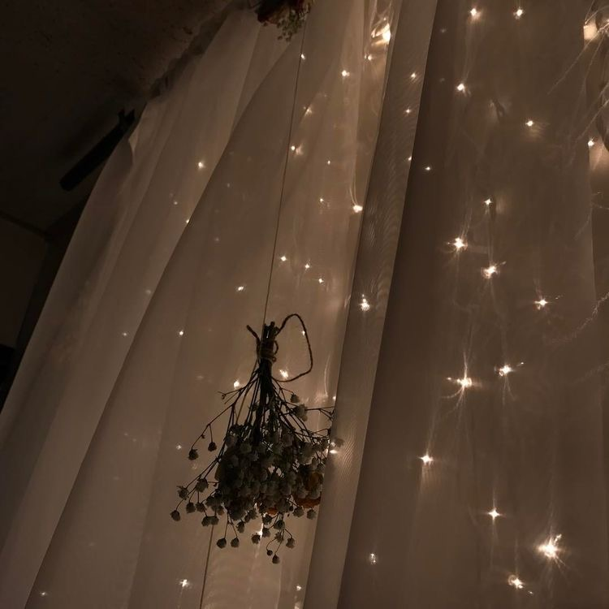
Почему мы часто забываем наши сны?
У нашего мозга возникает несовместимость с теми или иными файлами
Когда мы просыпаемся мы сразу же переключаемся в реальный мир и забываем наши сны
Потому что наш мозг запоминает самые яркие сны, а остальные не запоминают
Потому что они сняться не всегда, и когда они не сняться мы думаем, что мы их просто забыли

Slide 5
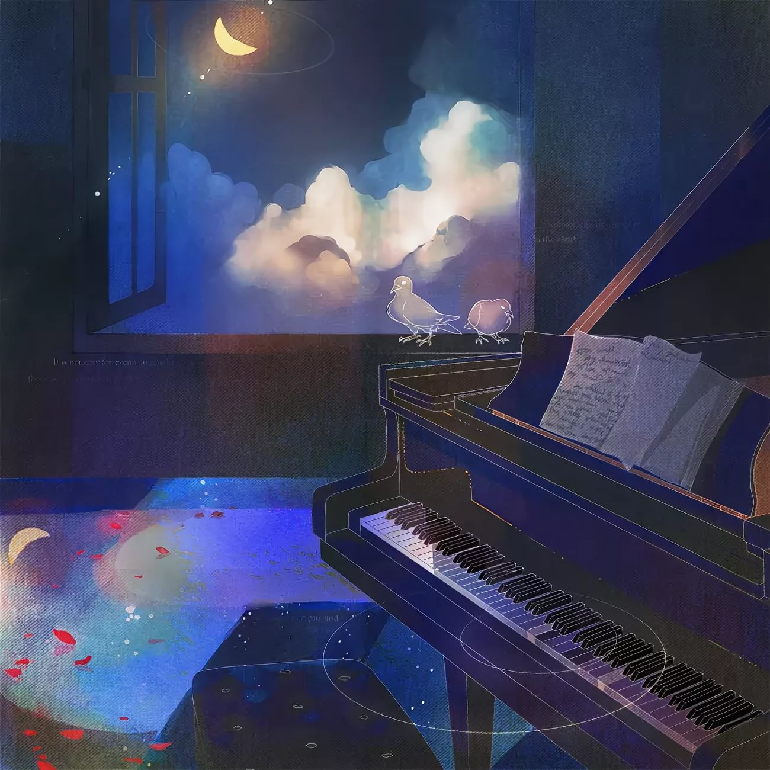
Люди с какими профессиями часто говорят, что видят цветные сны?
Таксисты, пилоты
Учителя, педагоги
Художники, музыканты
Строители

Slide 6
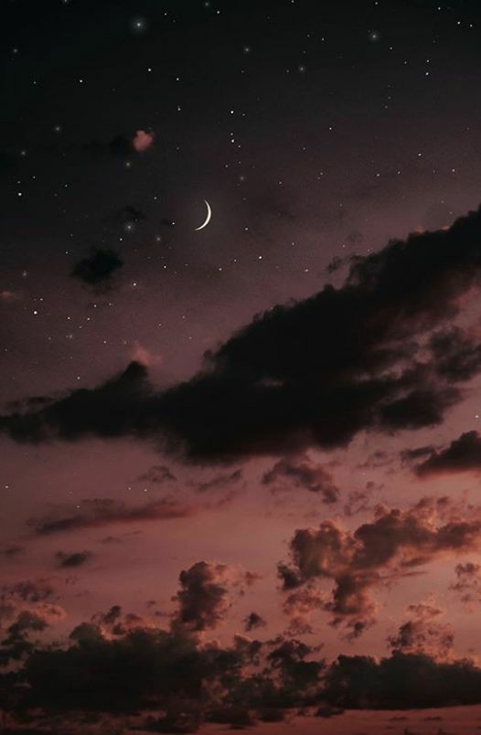
Что такое вещий сон?
Обычный сон
Сон который мы забудем
Сон который помогает нам заглянуть в будущее
Физиологический процесс

Slide 7
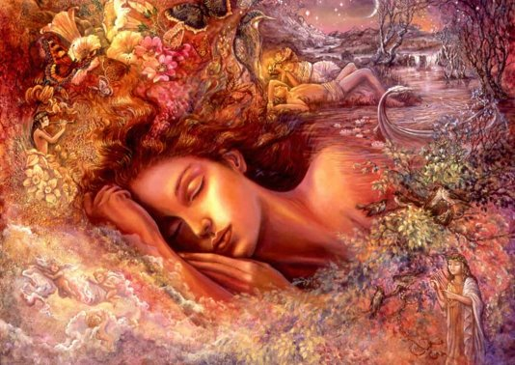
Что происходит во время сна?
Наш организм во время сна ничего не делает
Организм во время сна не запасается энергией
Мозг забывает ненужную информацию
Температура тела поднимается

Slide 8
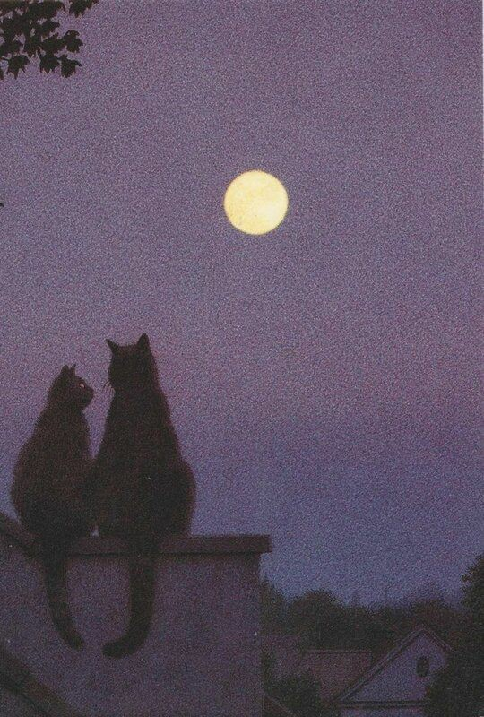
Когда чаще всего приходят вещие сны?
В ночь с субботы на воскресенье, 1 сентября, в приливы и отливы
Обычно днём
В ночь с четверга на пятницу, в пятницу 13, в полнолуния и затмения
Никогда

Slide 9
Почему нам снятся сны?
Не знаю
Потому что наш мозг как компьютер у которого возникает несовместимости с теми, или иными файлами
Они сняться из того, о чём мы не думаем
Потому что, так надо

Slide 10
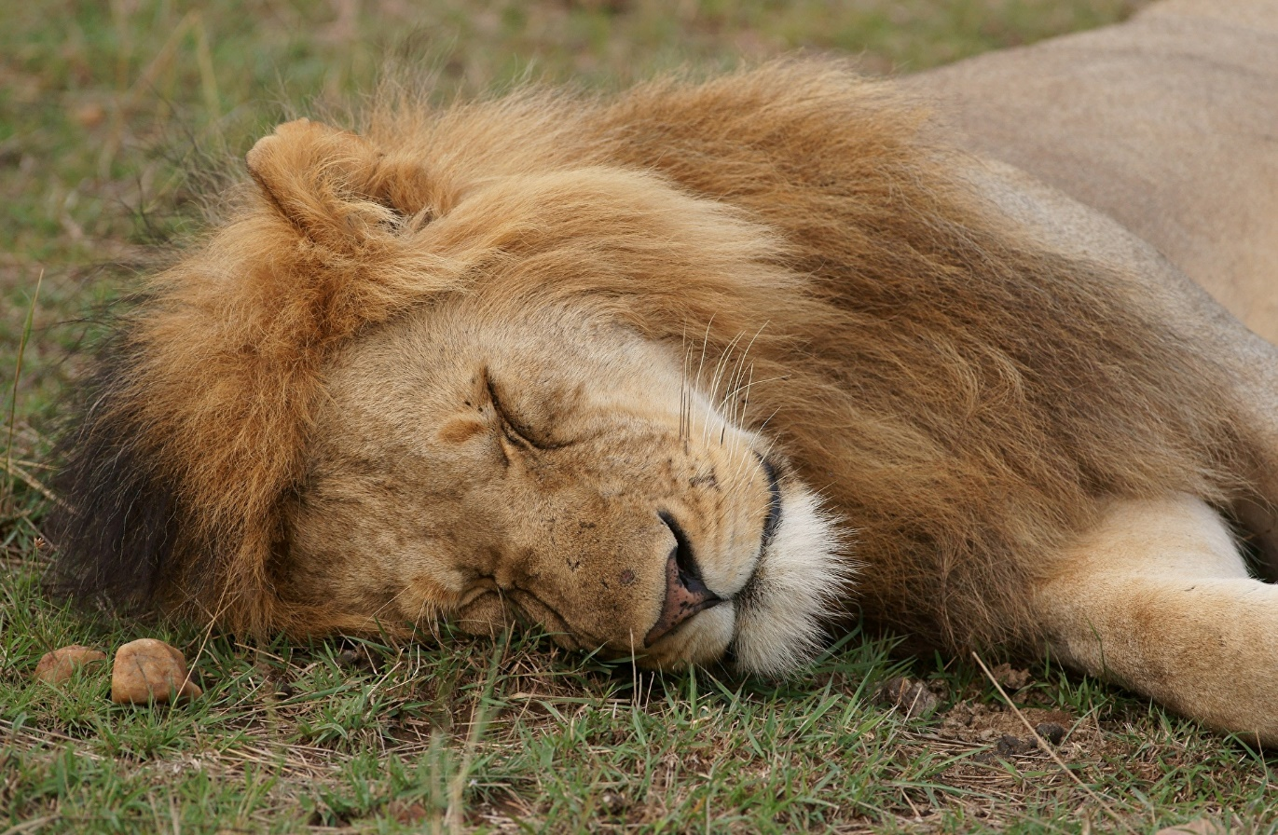
Видят ли животные сны?
Нет
Не знаю
Да
Наверное

Slide 11
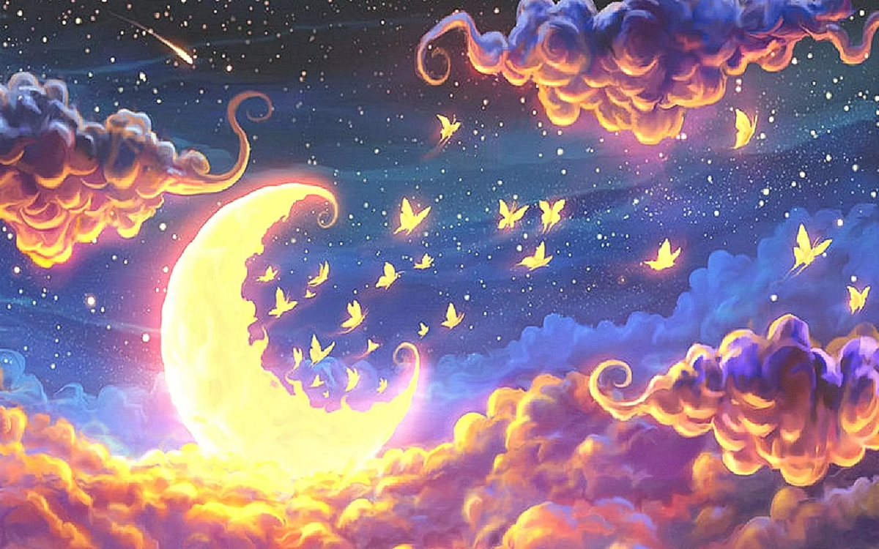
Многие исследователи считают что мы видим...сны.
Цветные
И цветные и чёрно-белые
Никакие
Черно-белые

Slide 12
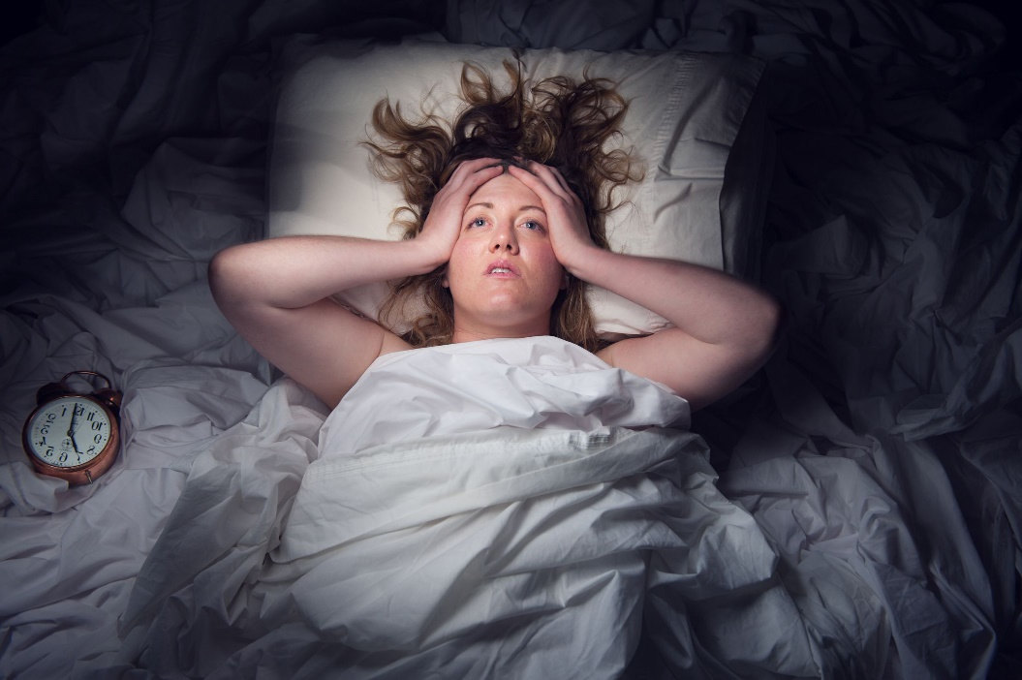
Все плохие сны нам о чем то говорит?
Не знаю
Да
Нет
Скорее всего

Slide 13
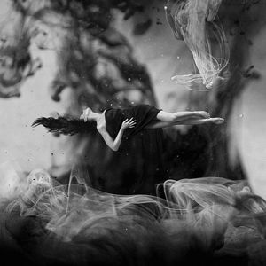
Многие исследователи считают, что люди с психическими расстройствами видят...сны.
Не видят сны
Цветные
Всегда в одном цвете
Чёрно-белые

Slide 14
Спасибо за внимание

